Slide 1
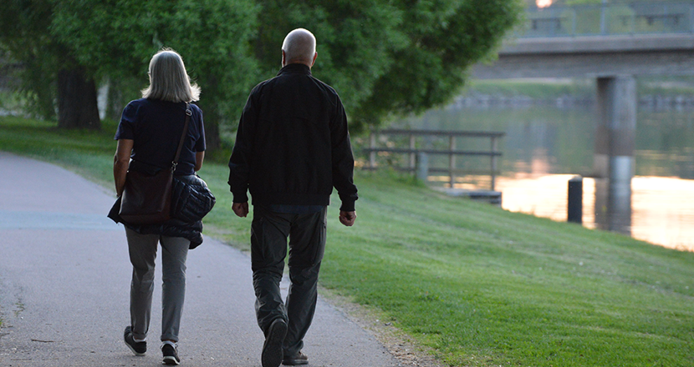
Anhörigstöd oktober 2021
Kristina Ackzén
Verksamhetsutvecklare, medlemsrekrytering, anhörigstöd
kristina.ackzen@neuro.se

Slide 2
Vilka är anhöriga?
För Neuro: Anhöriga OCH andra närstående till exempel vänner, arbetskamrater, grannar …
Vi välkomnar alla dessa närstående som anhörigmedlemmar.

Slide 3
Snabbfakta
1,3 miljoner personer (vuxna) i befolkningen vårdar/hjälper en närstående regelbundet.
Majoriteten anhöriga är yrkesarbetande.
Ingen större skillnad mellan könen vad gäller tid och omfattning. Däremot är kvinnor närmare känslomässigt och socialt → känner av stresspåverkan mer än manliga anhöriga – som oftare hjälper till med praktiska och ekonomiska frågor.
75 procent av all omsorg om äldre sker i hemmet, utförs av anhöriga: Oftast av en partner eller ett vuxet barn.
Källa: Socialstyrelsen 2012, 2013, 2014

Slide 4
Snabbfakta forts.
65 procent av anhöriga ger omsorg 1-10 timmar/vecka. (– uppåt en fjärdedel av en normal arbetsvecka.)
21 procent av anhöriga ger omsorg mer än 10 timmar/vecka.
31 procent är ensamma i sitt omsorgsarbete (= utan avlastning). En tredjedel säger att de är ensamma i att ge omsorgen.
Nästan 20 procent uppger ekonomiska svårigheter kopplat till anhörigskapet.
Källa: Socialstyrelsen 2012, 2013, 2014

Slide 7
Neuros anhörigstöd
Projekt april-oktober 2021 → utvecklat anhörigstöd
Anhörigstödjare
Forum
Anhörigträffar
Guidning för länsförbund och föreningar
Mycket användbar och rik information på Neuros webb: neuro.se

Slide 8
Anhörigstödjare
Någon att tala med
Det kan vara lättare att känna stöd av någon som har kunskap genom egen erfarenhet.
Många gånger handlar det bara om att ha någon att prata med … Någon som tar sig tid och förstår.
Anhörigstödjarna och hur det fungerar finns presenterat på Neuros webb.

Slide 9
Forum
Ämne: Anhörig

Slide 10
Anhörigträffar
Första torsdagen varje månad. Kvällstid
Information på Neuros webb.

Slide 11
Checklista
För länsförbund och föreningar som vill ha verksamhet för anhöriga:
Anhörigstöd.
Återkommande träffar.
Enstaka aktiviteter med anhörigskap som tema.

Slide 14
Tack!

